Slide 1

Tópicos de Desenvolvimento de Software (2022/2023)
Simão Cunha, Gonçalo Pereira, Luís Sílva
a93262, a93168, pg50564
1

Slide 2
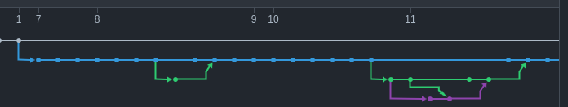
Metodologias de controlo de versão utilizadas e estratégias de gestão de trabalho
BraGuia: Trabalho prático de Tópicos de Desenvolvimento de Software (Parte 2)
2
Notes:
Abordar o que é a sartlink e o que faz.
Tipos de satélites e diferenças. Btw os da starlink estão a uma distância de 550km. Devido à menor distância da terra tem menor latência quando comparados com satélites geoestáticos.

Slide 3
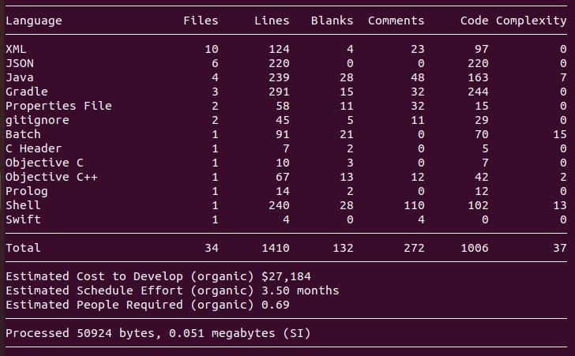
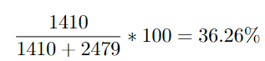
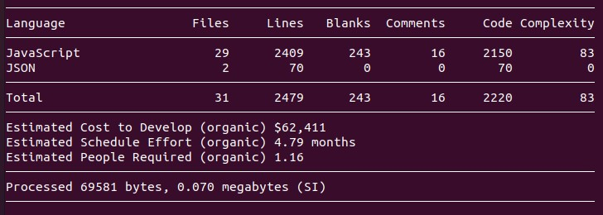
Percentagem de código nativo
3
Notes:
Abordar o que é a sartlink e o que faz.
Tipos de satélites e diferenças. Btw os da starlink estão a uma distância de 550km. Devido à menor distância da terra tem menor latência quando comparados com satélites geoestáticos.

Slide 4
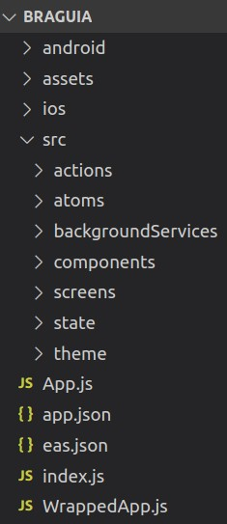
Estrutura da aplicação
4
Notes:
Abordar o que é a sartlink e o que faz.
Tipos de satélites e diferenças. Btw os da starlink estão a uma distância de 550km. Devido à menor distância da terra tem menor latência quando comparados com satélites geoestáticos.

Slide 5
Estratégias utilizadas para a autenticação
Fetch
Redux
BraGuia: Trabalho prático de Tópicos de Desenvolvimento de Software (Parte 2)
5
Notes:
Abordar o que é a sartlink e o que faz.
Tipos de satélites e diferenças. Btw os da starlink estão a uma distância de 550km. Devido à menor distância da terra tem menor latência quando comparados com satélites geoestáticos.

Slide 6
Estratégias utilizadas para armazenamento de dados (cookies, mídia, perfil de utilizador, etc)
Redux
BraGuia: Trabalho prático de Tópicos de Desenvolvimento de Software (Parte 2)
6
Notes:
Abordar o que é a sartlink e o que faz.
Tipos de satélites e diferenças. Btw os da starlink estão a uma distância de 550km. Devido à menor distância da terra tem menor latência quando comparados com satélites geoestáticos.

Slide 7
Estratégias utilizadas para navegação nos roteiros
useEffect
Pedido de localização assíncrono
Navegação online
Notification listener
BraGuia: Trabalho prático de Tópicos de Desenvolvimento de Software (Parte 2)
7
Notes:
Abordar o que é a sartlink e o que faz.
Tipos de satélites e diferenças. Btw os da starlink estão a uma distância de 550km. Devido à menor distância da terra tem menor latência quando comparados com satélites geoestáticos.

Slide 8
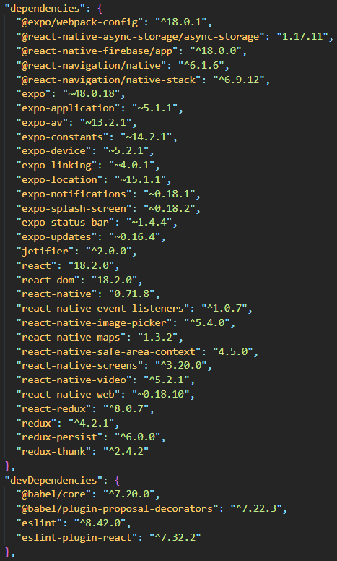
Bibliotecas/dependências instaladas
8
Notes:
Abordar o que é a sartlink e o que faz.
Tipos de satélites e diferenças. Btw os da starlink estão a uma distância de 550km. Devido à menor distância da terra tem menor latência quando comparados com satélites geoestáticos.

Slide 9
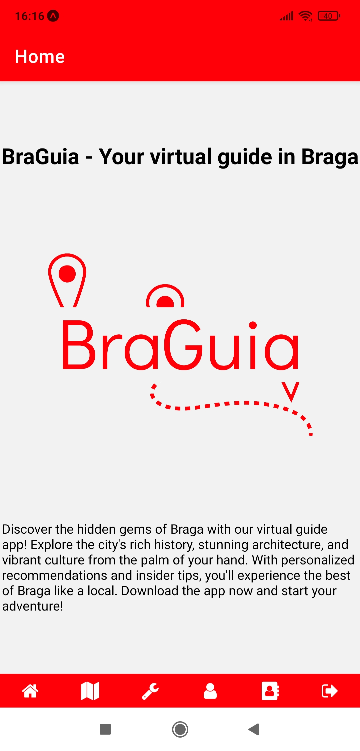
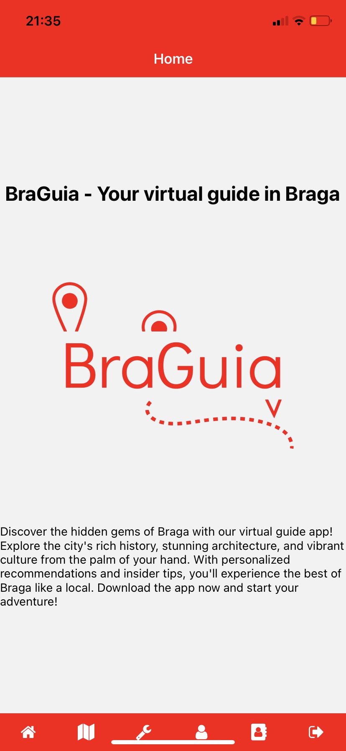
Funcionalidades implementadas
A aplicação deve possuir uma página inicial onde apresenta as principais funcionalidades do guia turístico, descrição, etc.
BraGuia: Trabalho prático de Tópicos de Desenvolvimento de Software (Parte 2)
9
Notes:
Abordar o que é a sartlink e o que faz.
Tipos de satélites e diferenças. Btw os da starlink estão a uma distância de 550km. Devido à menor distância da terra tem menor latência quando comparados com satélites geoestáticos.

Slide 10
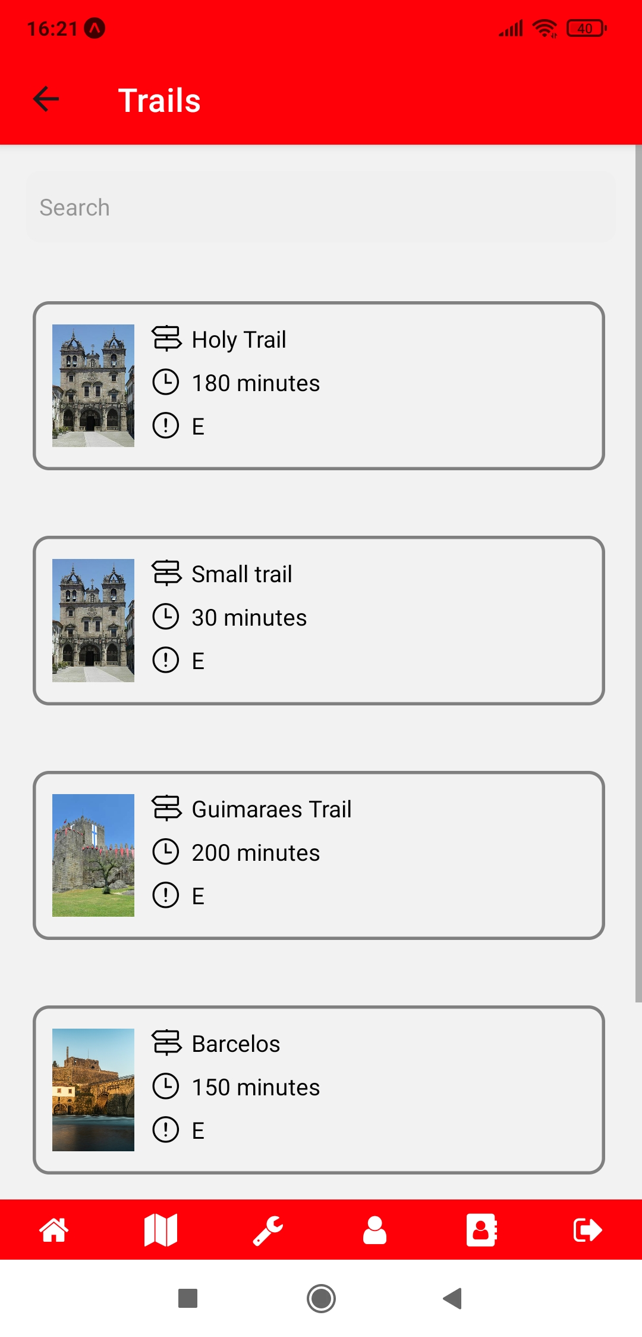
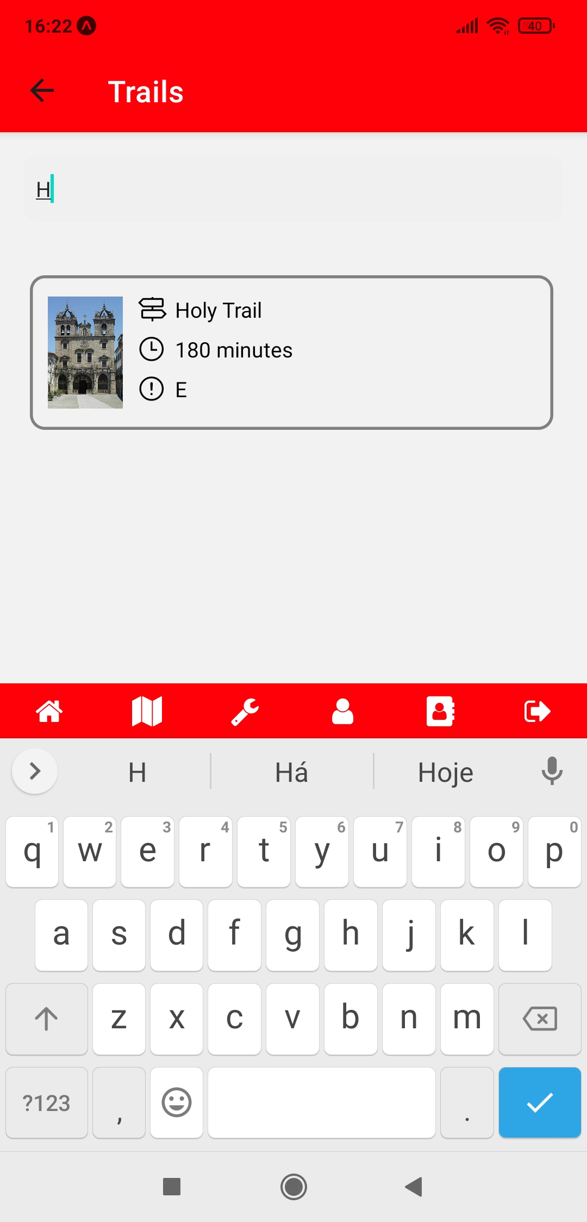
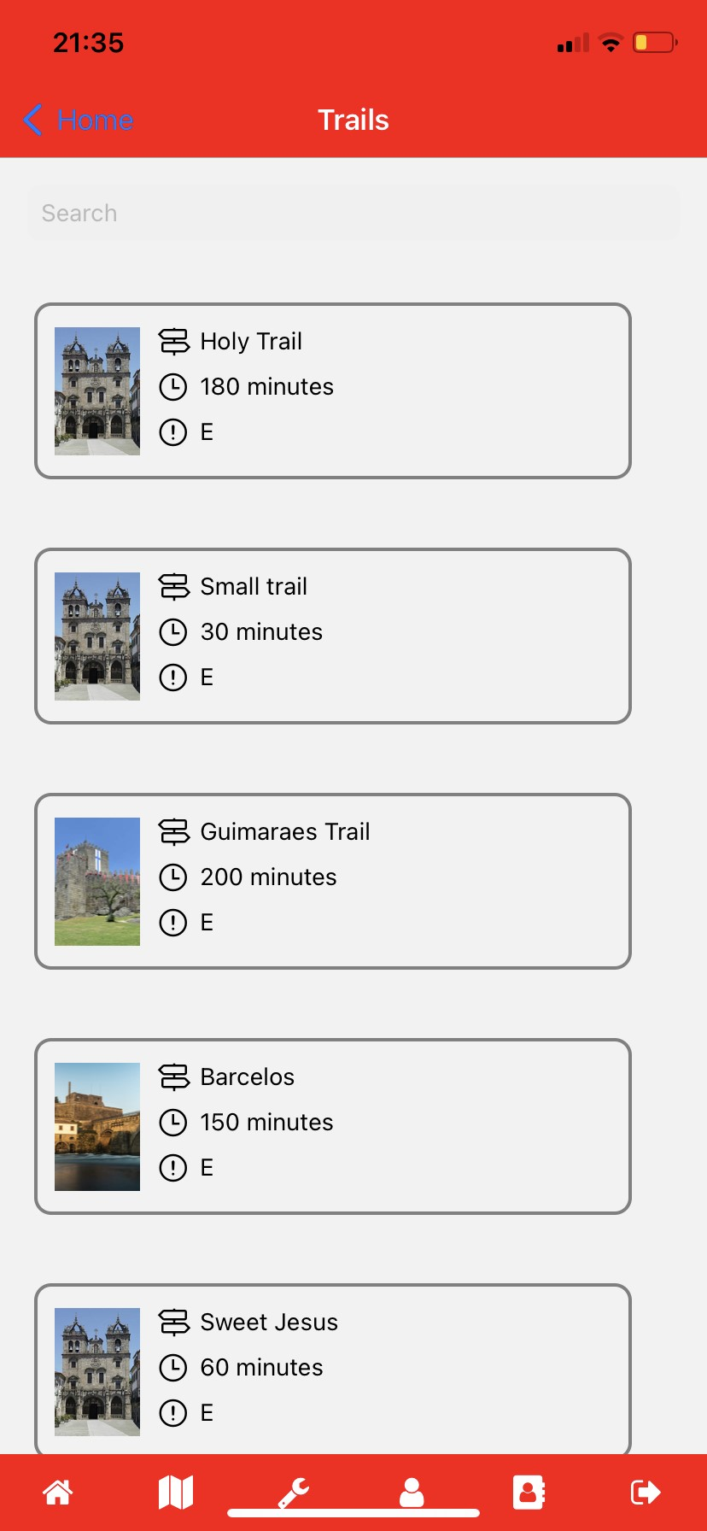
Funcionalidades implementadas
A aplicação deve mostrar num ecrã, de forma responsiva, uma lista de roteiros disponíveis.
BraGuia: Trabalho prático de Tópicos de Desenvolvimento de Software (Parte 2)
10
Notes:
Abordar o que é a sartlink e o que faz.
Tipos de satélites e diferenças. Btw os da starlink estão a uma distância de 550km. Devido à menor distância da terra tem menor latência quando comparados com satélites geoestáticos.

Slide 11
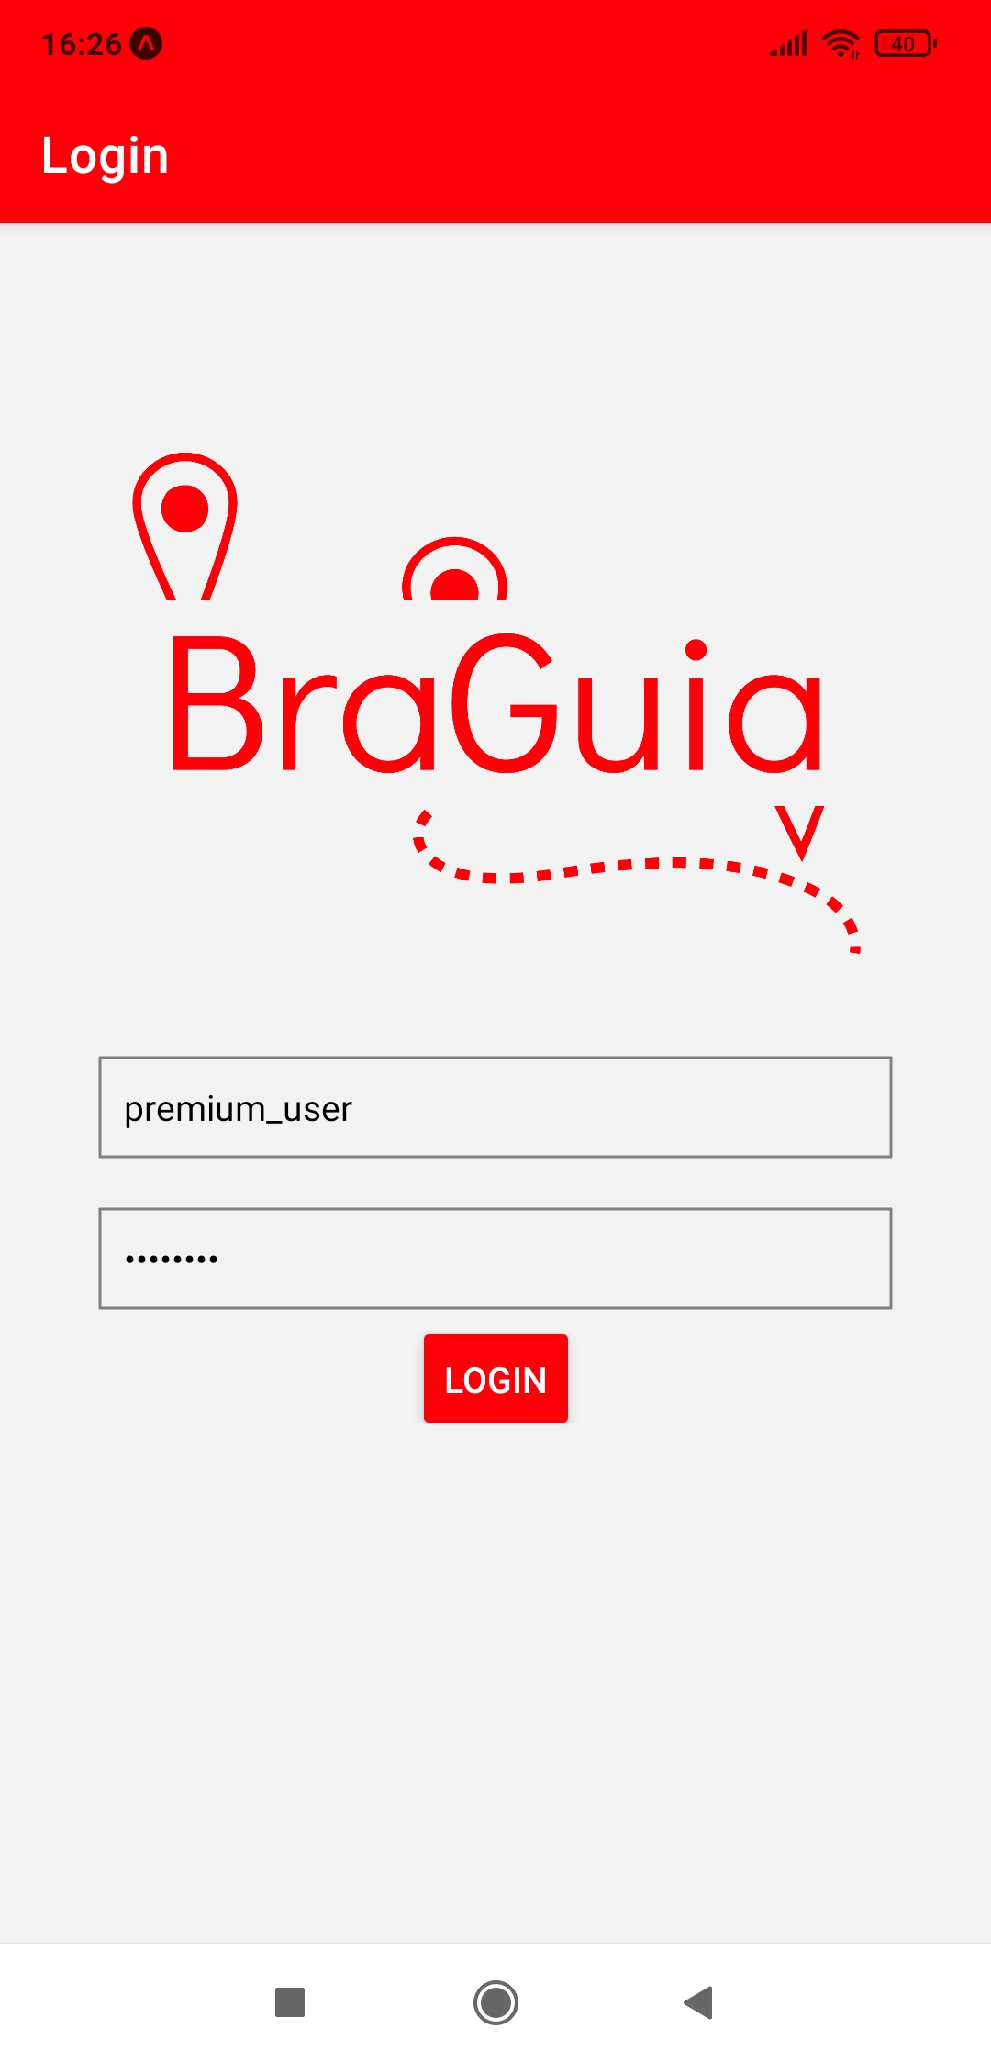
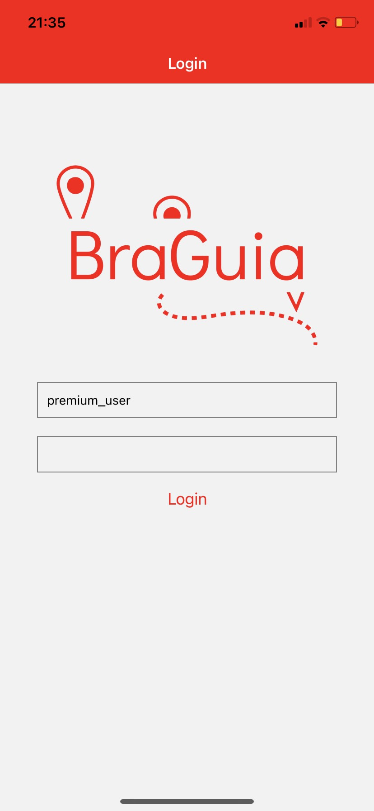
Funcionalidades implementadas
A aplicação deve permitir efetuar autenticação.
BraGuia: Trabalho prático de Tópicos de Desenvolvimento de Software (Parte 2)
11
Notes:
Abordar o que é a sartlink e o que faz.
Tipos de satélites e diferenças. Btw os da starlink estão a uma distância de 550km. Devido à menor distância da terra tem menor latência quando comparados com satélites geoestáticos.

Slide 12
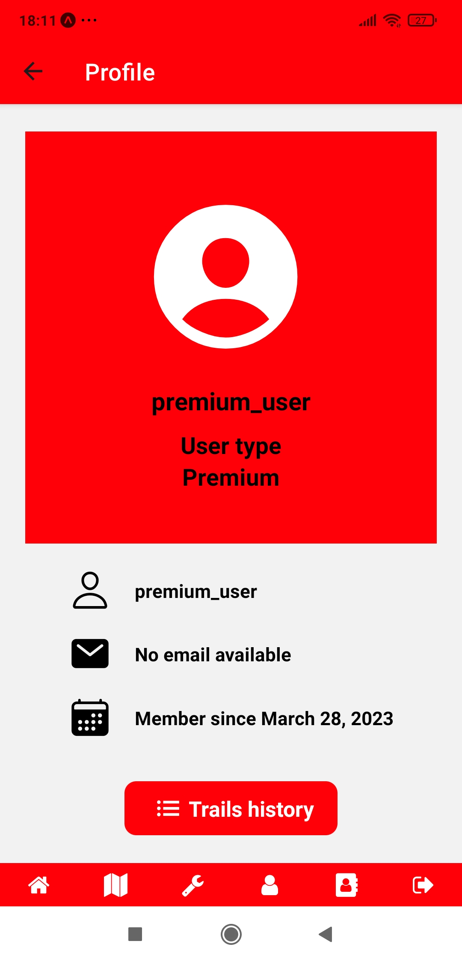

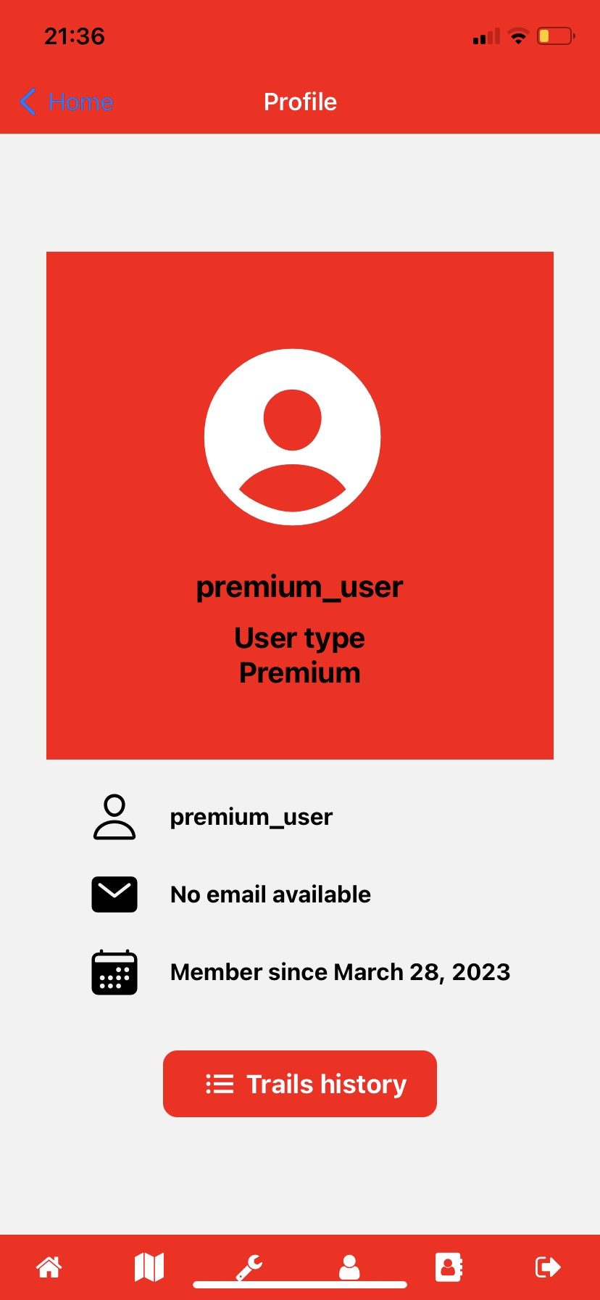
Funcionalidades implementadas
A aplicação deve suportar 2 tipos de utilizadores: utilizadores standard e utilizadores premium.
BraGuia: Trabalho prático de Tópicos de Desenvolvimento de Software (Parte 2)
12
Notes:
Abordar o que é a sartlink e o que faz.
Tipos de satélites e diferenças. Btw os da starlink estão a uma distância de 550km. Devido à menor distância da terra tem menor latência quando comparados com satélites geoestáticos.

Slide 13
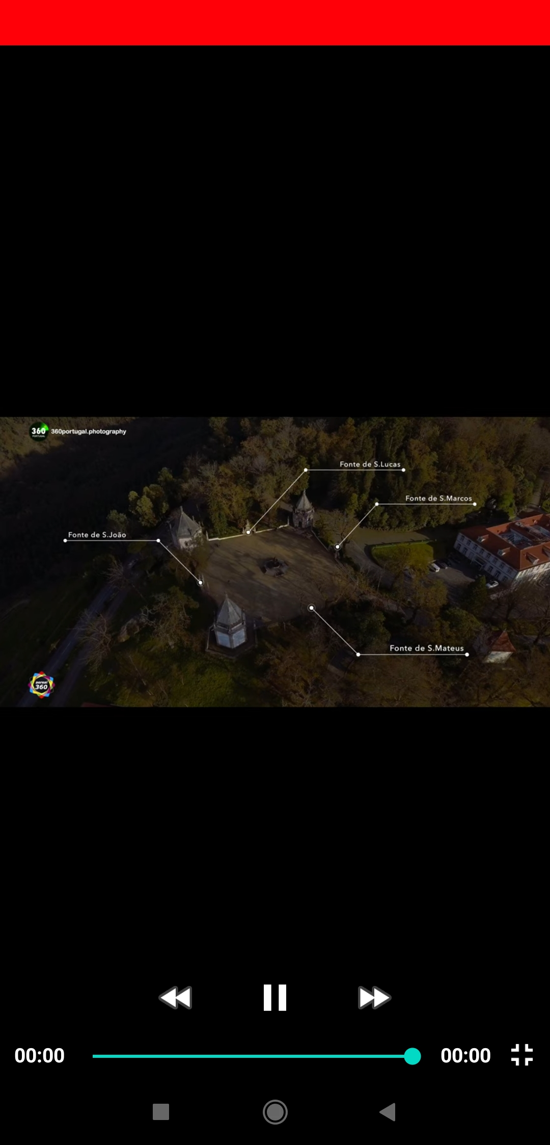
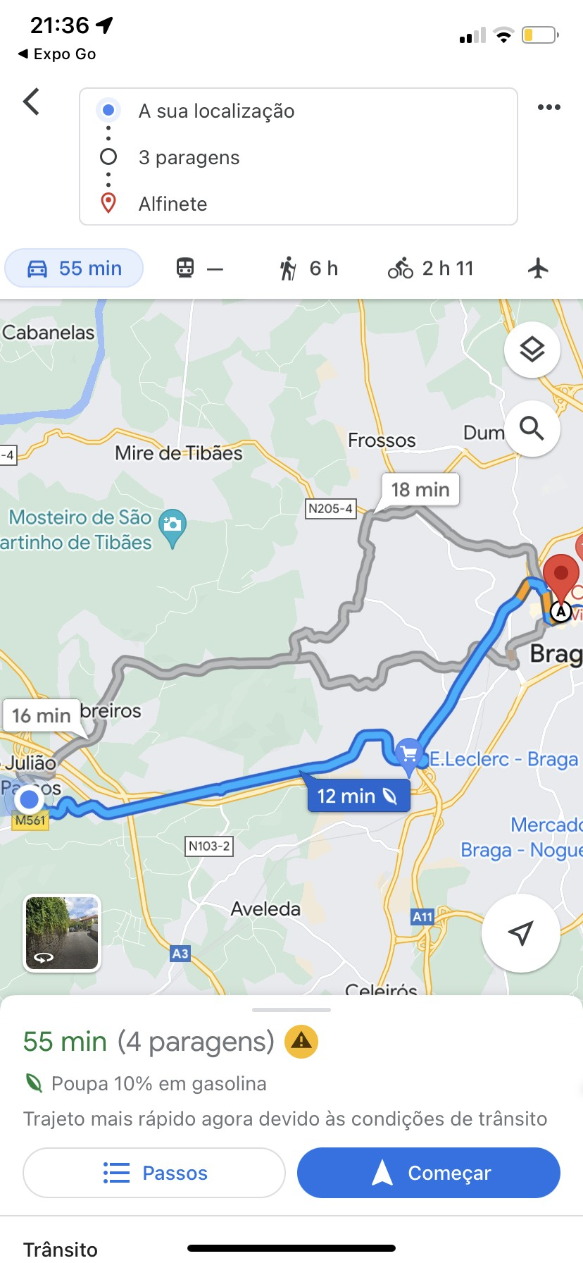
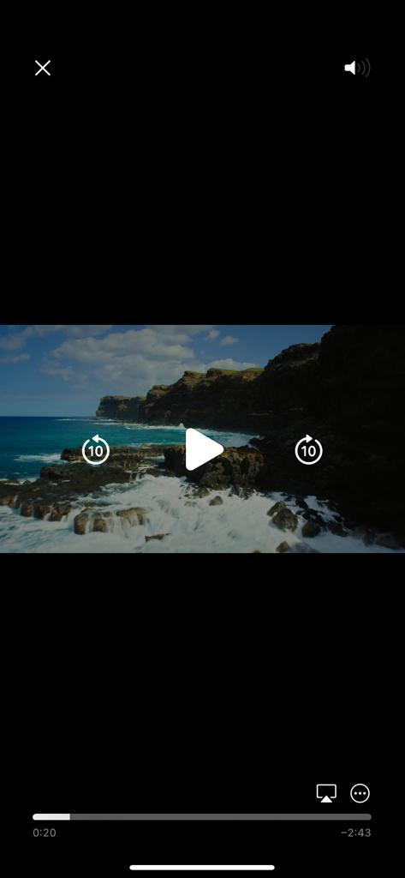
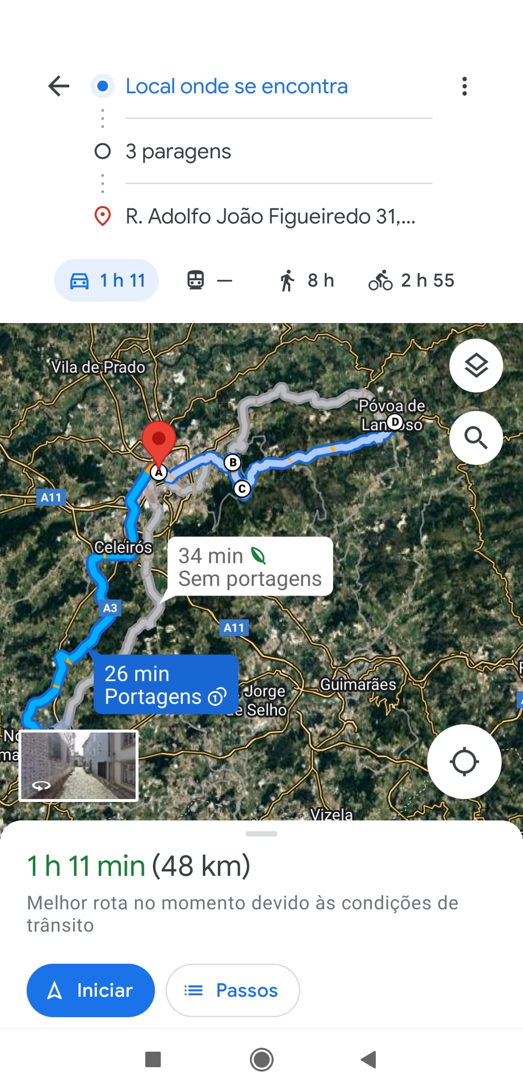
Funcionalidades implementadas
Para utilizadores premium, a aplicação deve possibilitar a capacidade de navegação, de consulta e descarregamento de mídia.
A navegação proporcionada pelo Google Maps deve poder ser feita de forma visual e com auxílio de voz, de modo a que possa ser utilizada por condutores.
BraGuia: Trabalho prático de Tópicos de Desenvolvimento de Software (Parte 2)
13
Notes:
Abordar o que é a sartlink e o que faz.
Tipos de satélites e diferenças. Btw os da starlink estão a uma distância de 550km. Devido à menor distância da terra tem menor latência quando comparados com satélites geoestáticos.

Slide 14
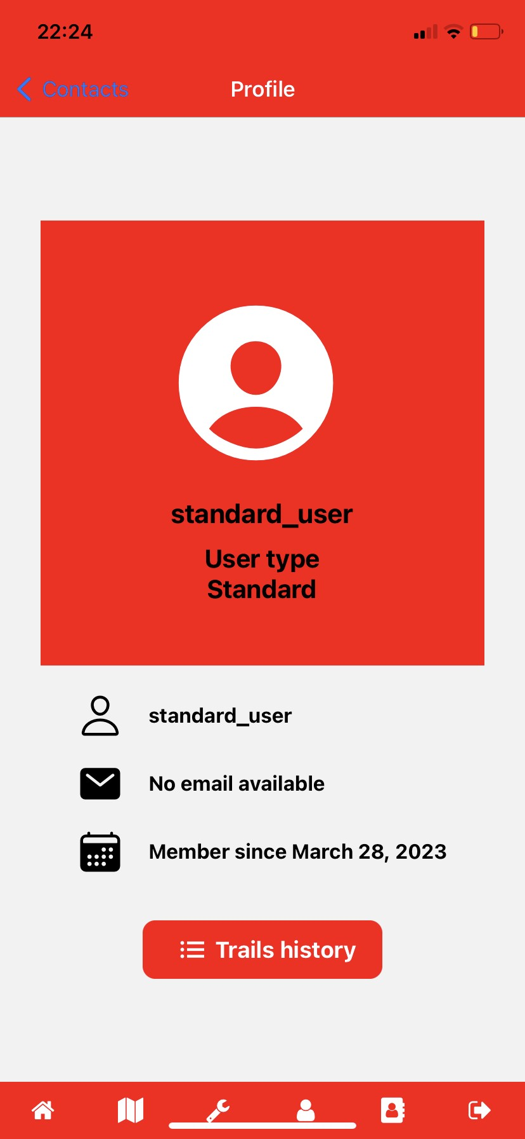
Funcionalidades implementadas
A aplicação deve possuir uma página de informações acerca do utilizador atualmente autenticado.
BraGuia: Trabalho prático de Tópicos de Desenvolvimento de Software (Parte 2)
14
Notes:
Abordar o que é a sartlink e o que faz.
Tipos de satélites e diferenças. Btw os da starlink estão a uma distância de 550km. Devido à menor distância da terra tem menor latência quando comparados com satélites geoestáticos.

Slide 15
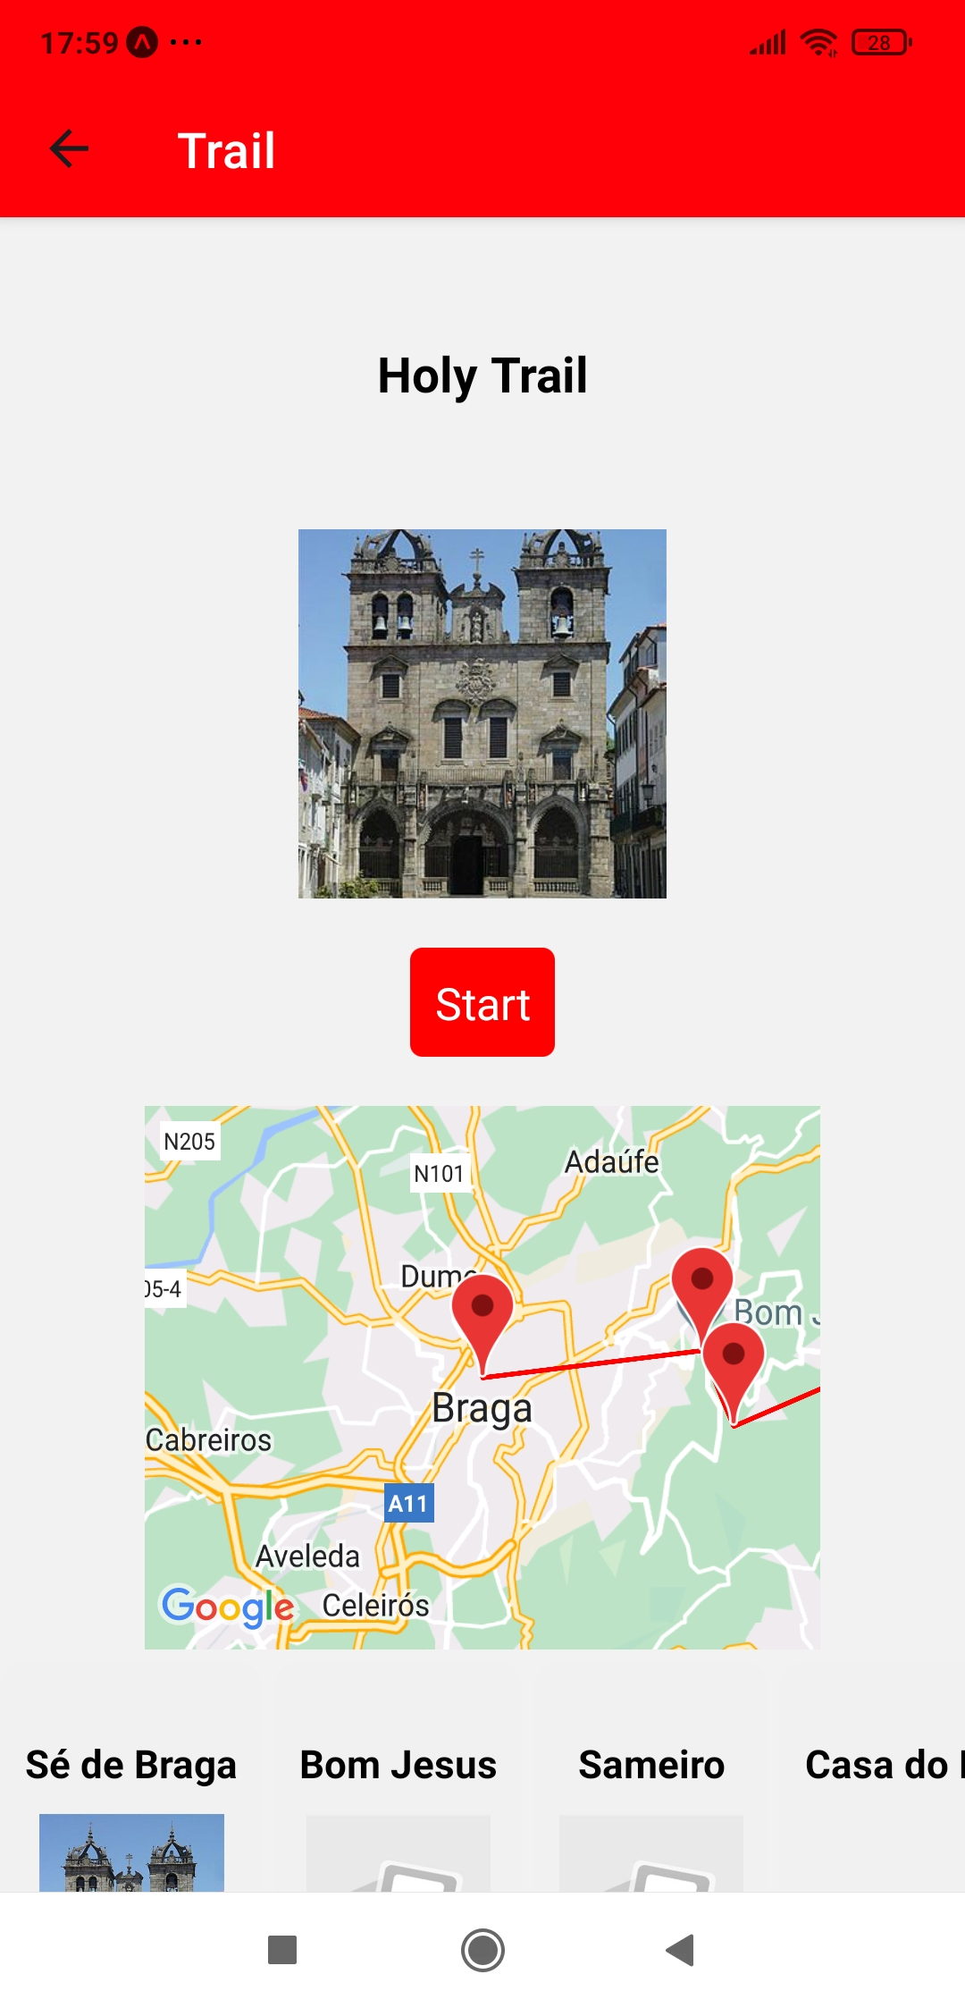
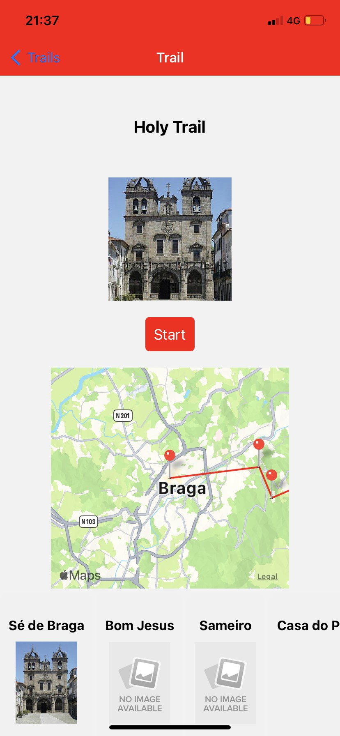
Funcionalidades implementadas
A aplicação deve mostrar, numa única página, informação acerca de um determinado roteiro: galeria de imagens, descrição, mapa do itinerário com pontos de interesse e informações sobre a mídia disponível para os seus pontos.
BraGuia: Trabalho prático de Tópicos de Desenvolvimento de Software (Parte 2)
15
Notes:
Abordar o que é a sartlink e o que faz.
Tipos de satélites e diferenças. Btw os da starlink estão a uma distância de 550km. Devido à menor distância da terra tem menor latência quando comparados com satélites geoestáticos.

Slide 16
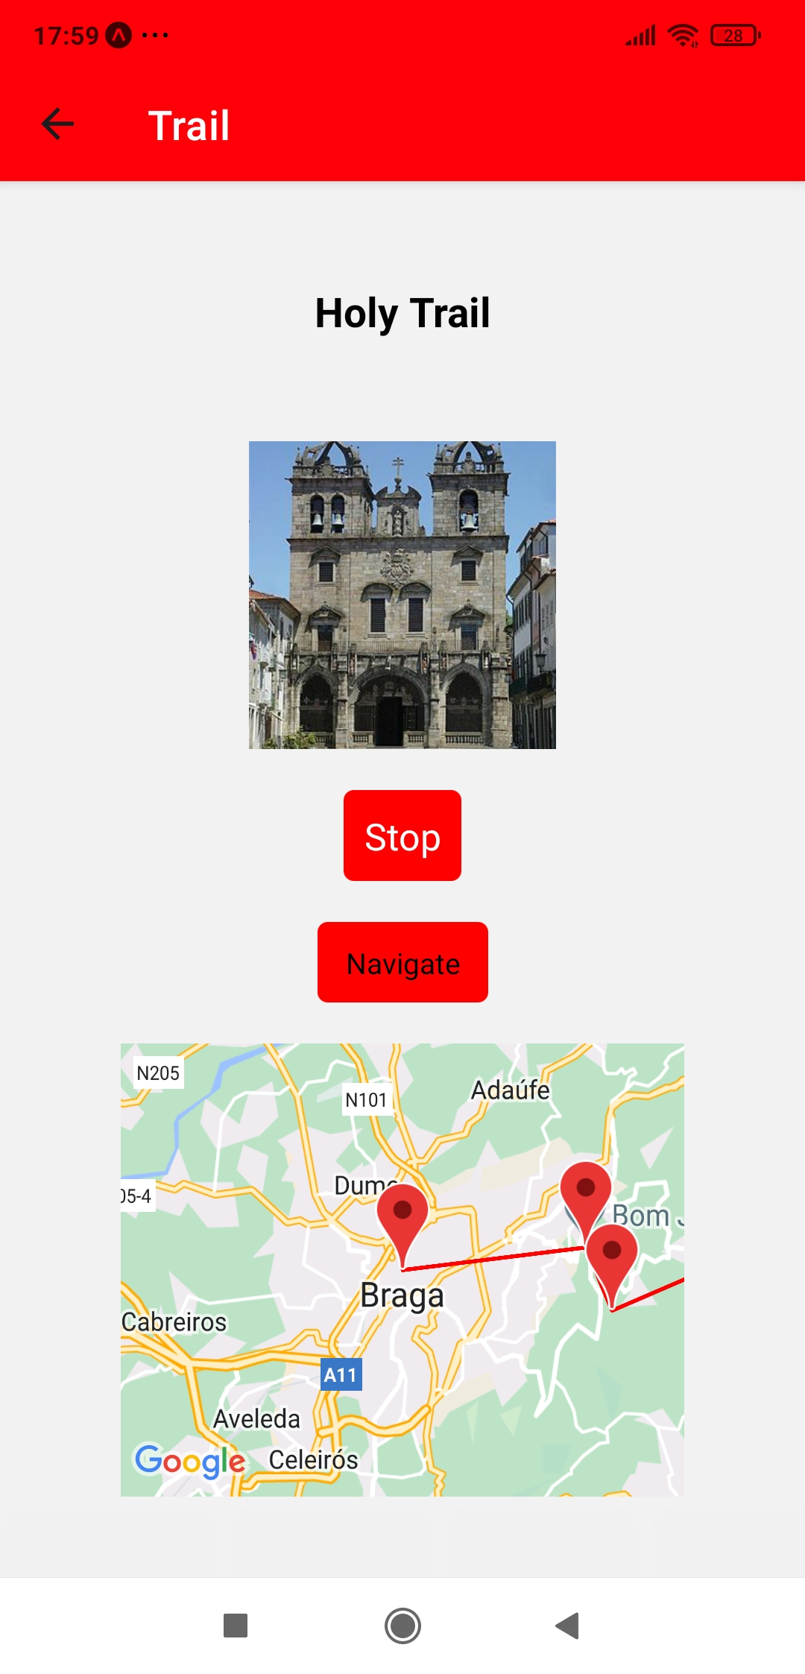
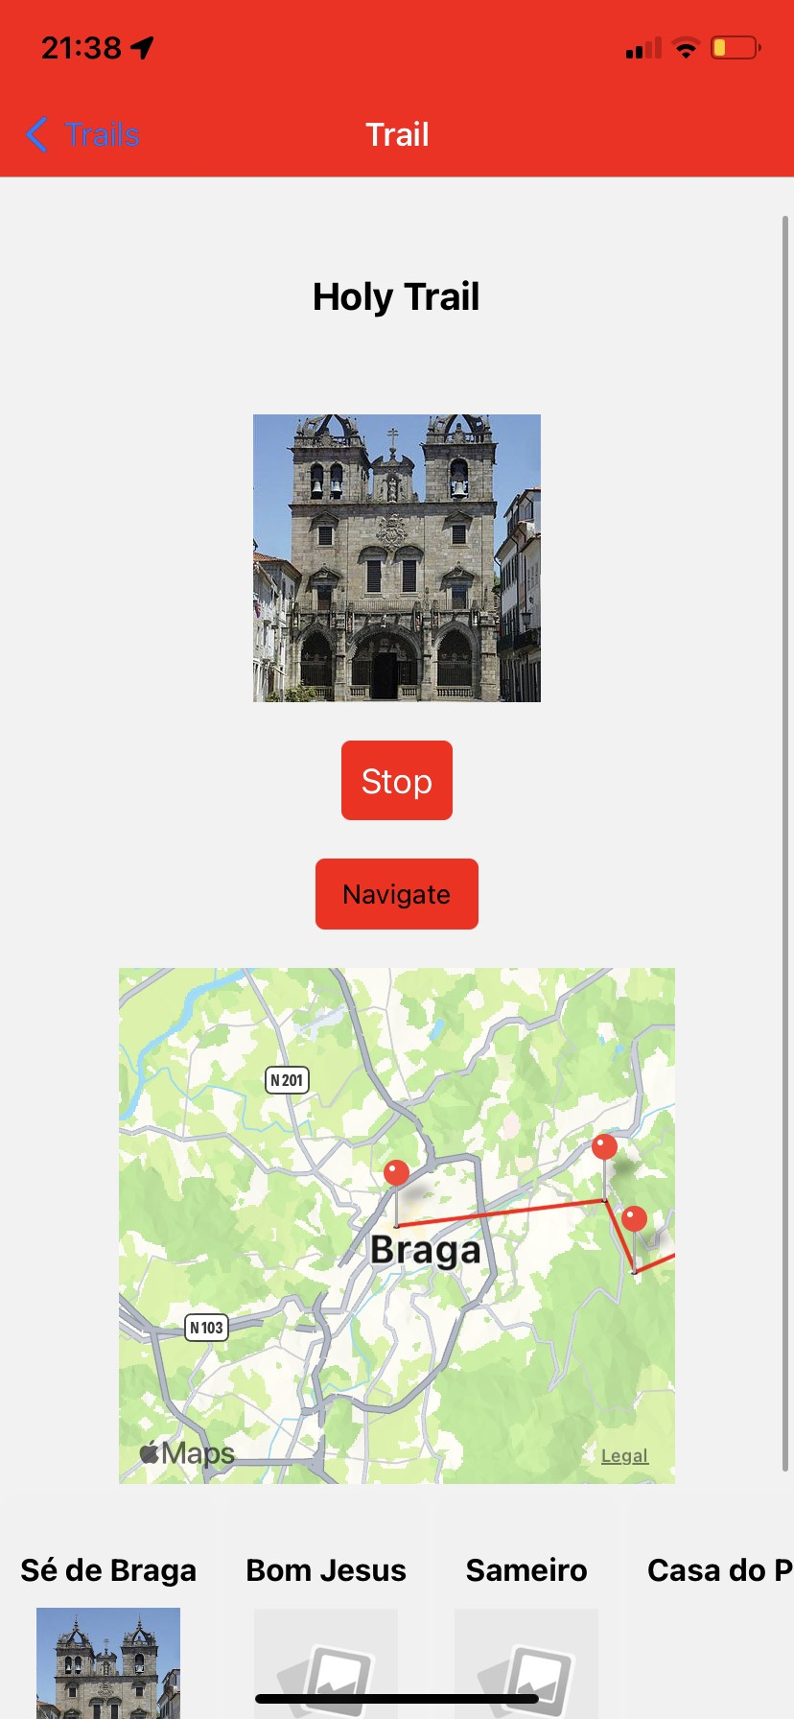
Funcionalidades implementadas
A aplicação deve possuir a capacidade de iniciar um roteiro.
A aplicação deve possuir a capacidade de interromper um roteiro.
BraGuia: Trabalho prático de Tópicos de Desenvolvimento de Software (Parte 2)
16
Notes:
Abordar o que é a sartlink e o que faz.
Tipos de satélites e diferenças. Btw os da starlink estão a uma distância de 550km. Devido à menor distância da terra tem menor latência quando comparados com satélites geoestáticos.

Slide 17
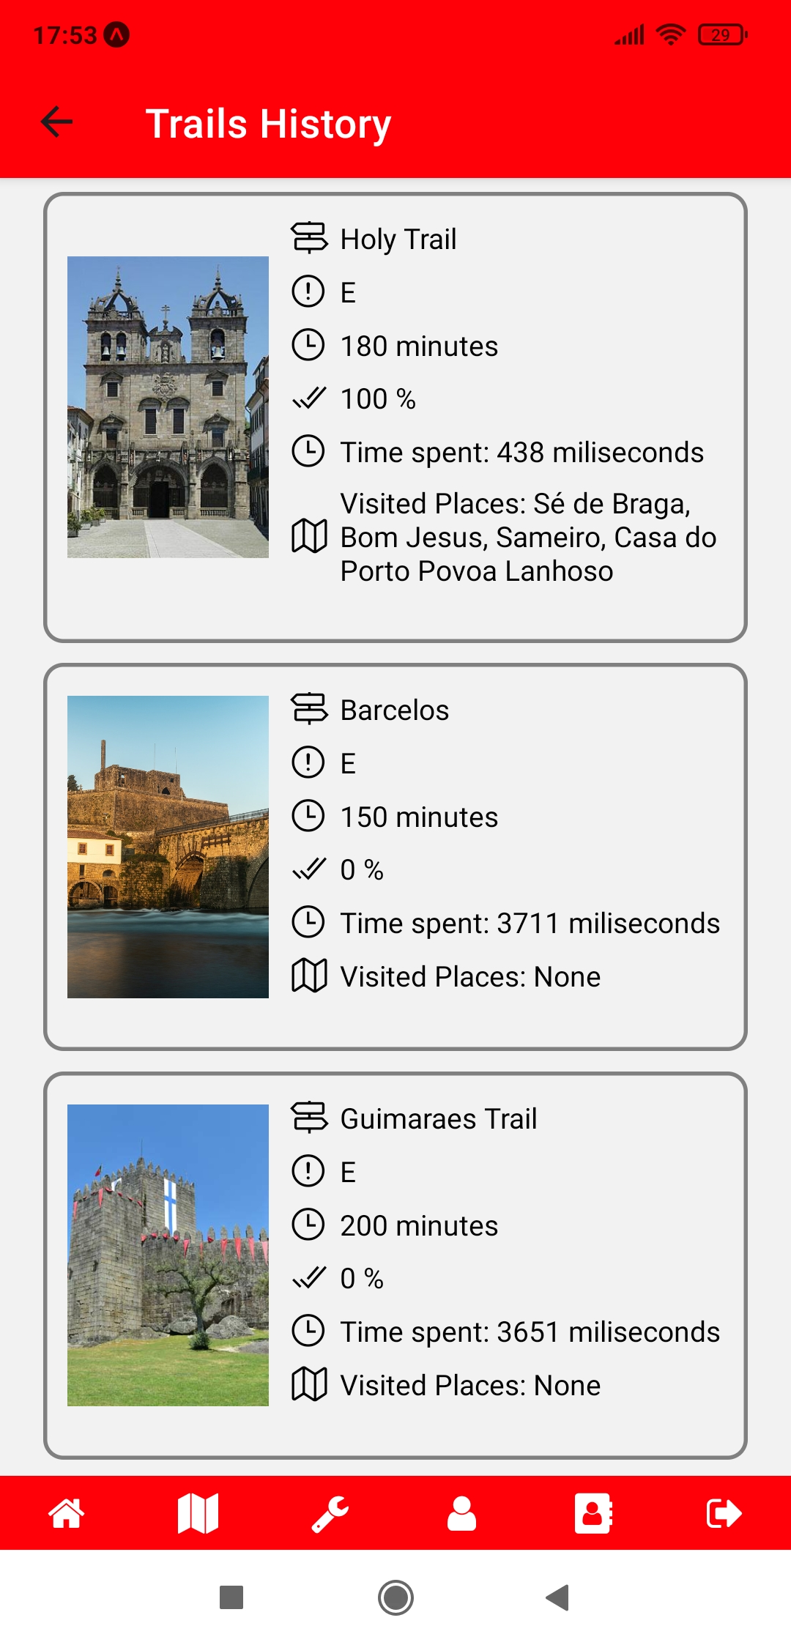
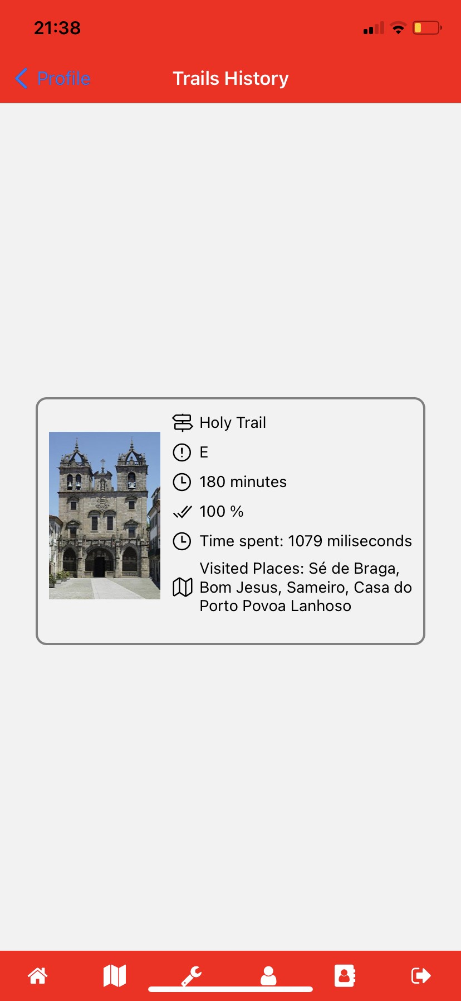
Funcionalidades implementadas
A aplicação deve guardar (localmente) o histórico de roteiros e pontos de interesse visitados pelo utilizador.
BraGuia: Trabalho prático de Tópicos de Desenvolvimento de Software (Parte 2)
17
Notes:
Abordar o que é a sartlink e o que faz.
Tipos de satélites e diferenças. Btw os da starlink estão a uma distância de 550km. Devido à menor distância da terra tem menor latência quando comparados com satélites geoestáticos.

Slide 18
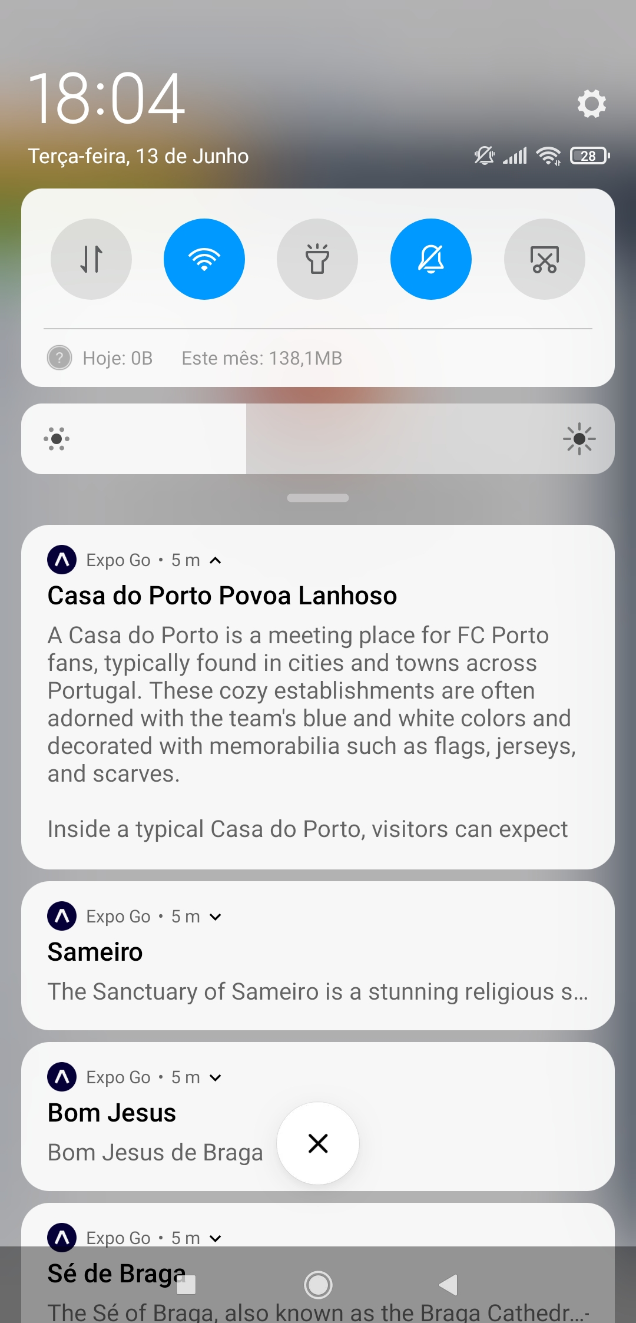
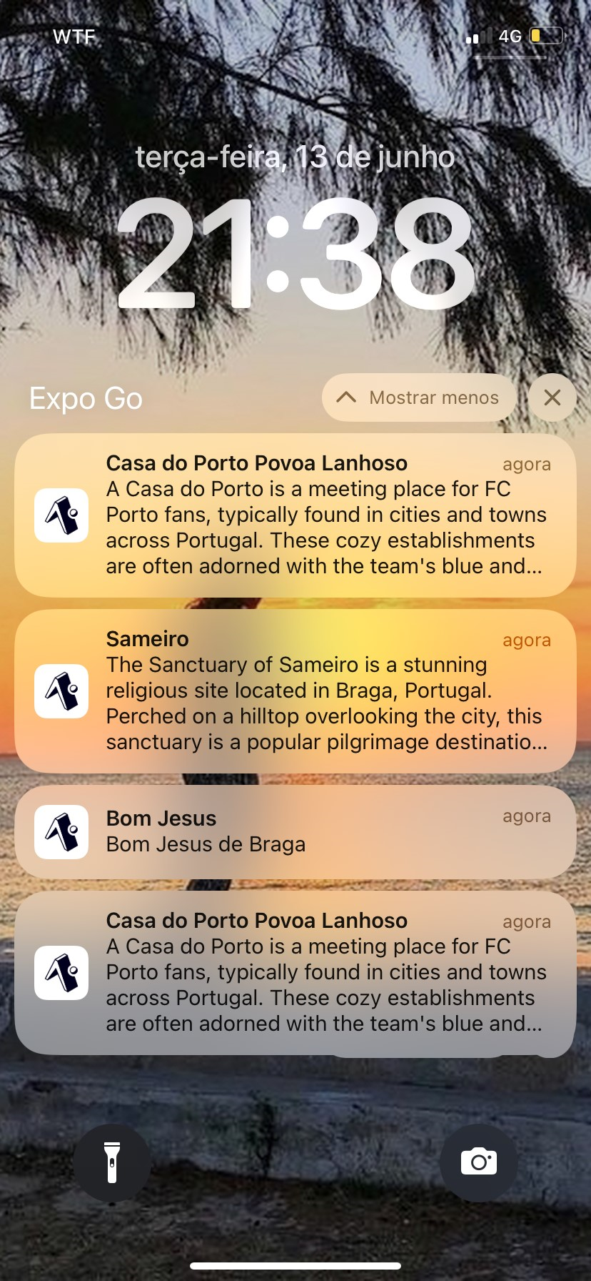
Funcionalidades implementadas
A aplicação deve possuir a capacidade de emitir uma notificação quando o utilizador passa perto de um ponto de interesse.
A notificação emitida quando o utilizador passa pelo ponto de interesse deve conter um atalho para o ecrã principal do ponto de interesse.
BraGuia: Trabalho prático de Tópicos de Desenvolvimento de Software (Parte 2)
18
Notes:
Abordar o que é a sartlink e o que faz.
Tipos de satélites e diferenças. Btw os da starlink estão a uma distância de 550km. Devido à menor distância da terra tem menor latência quando comparados com satélites geoestáticos.

Slide 19
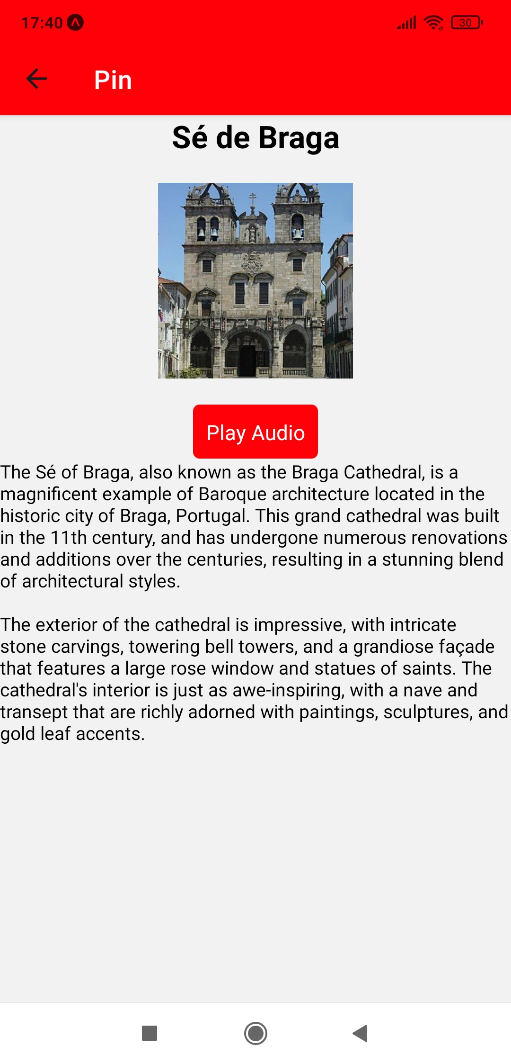
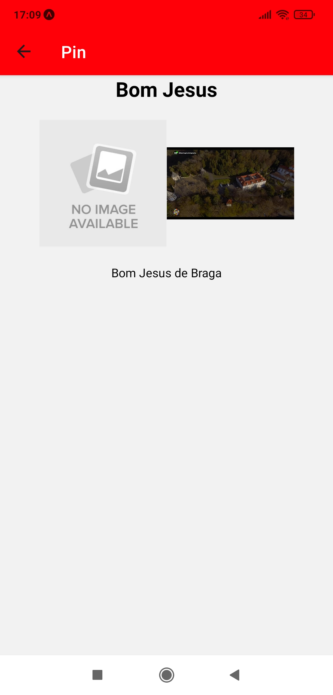
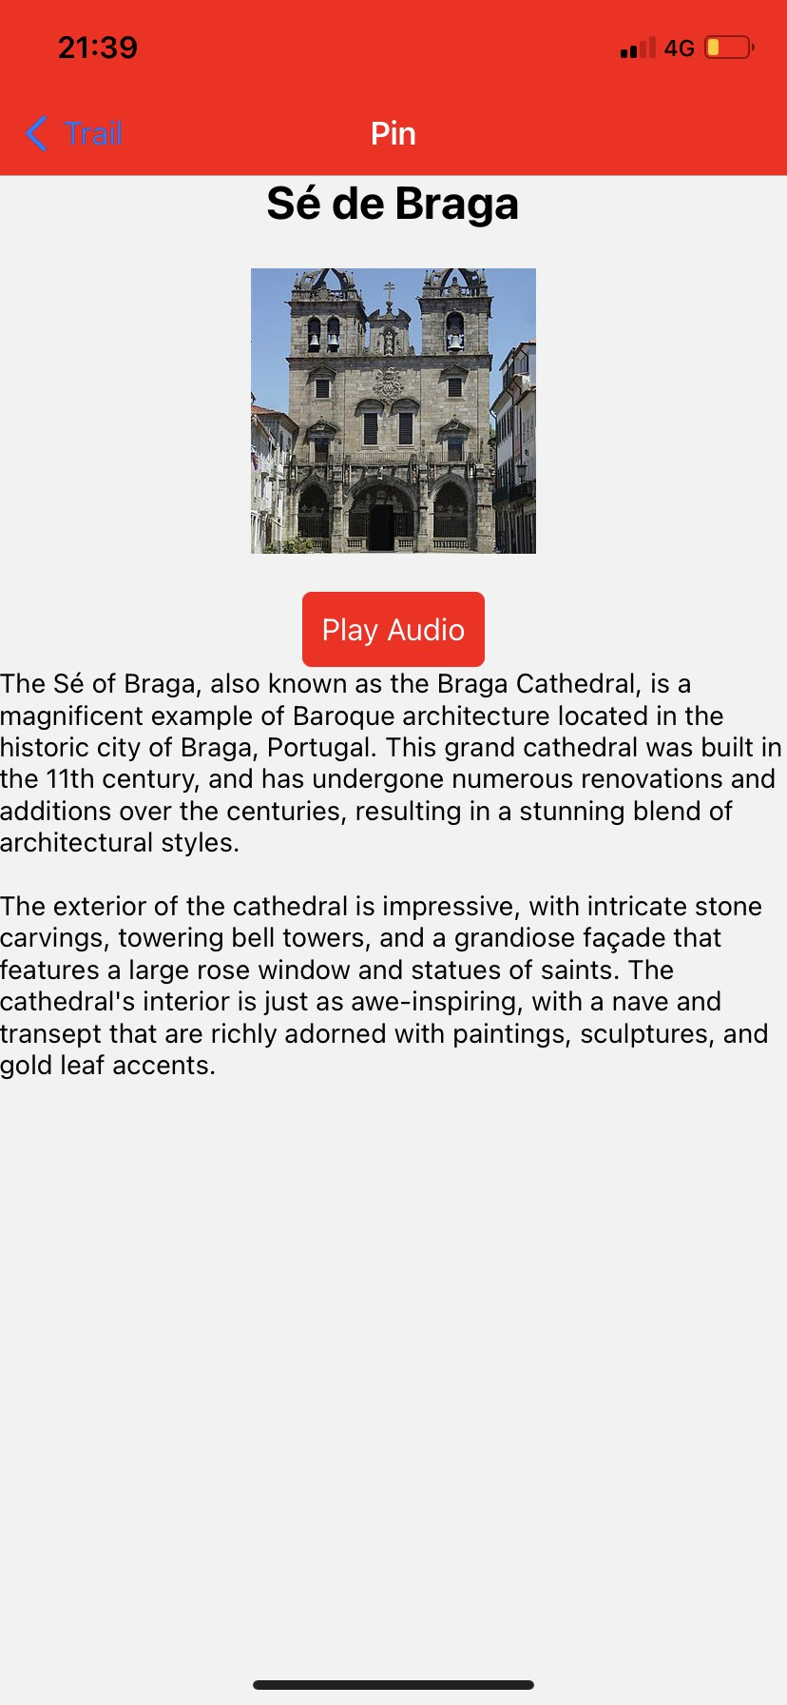
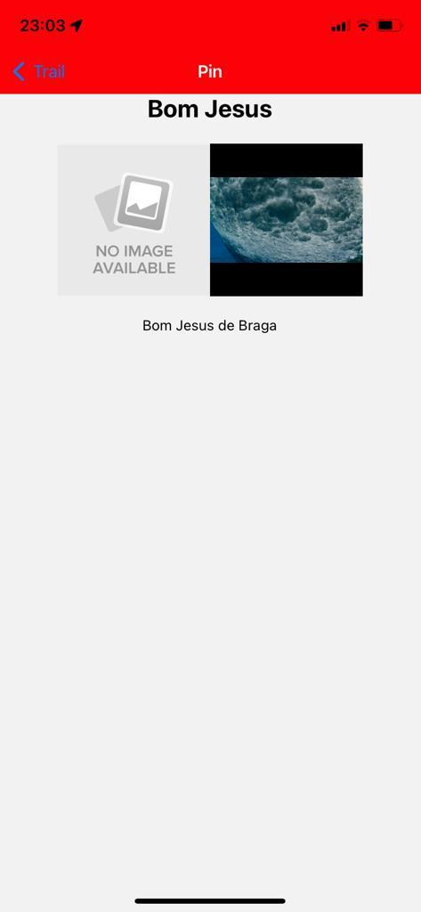
Funcionalidades implementadas
A aplicação deve ter a capacidade de apresentar e produzir 3 tipos de mídia: voz, imagem e vídeo.
BraGuia: Trabalho prático de Tópicos de Desenvolvimento de Software (Parte 2)
19
Notes:
Abordar o que é a sartlink e o que faz.
Tipos de satélites e diferenças. Btw os da starlink estão a uma distância de 550km. Devido à menor distância da terra tem menor latência quando comparados com satélites geoestáticos.

Slide 20
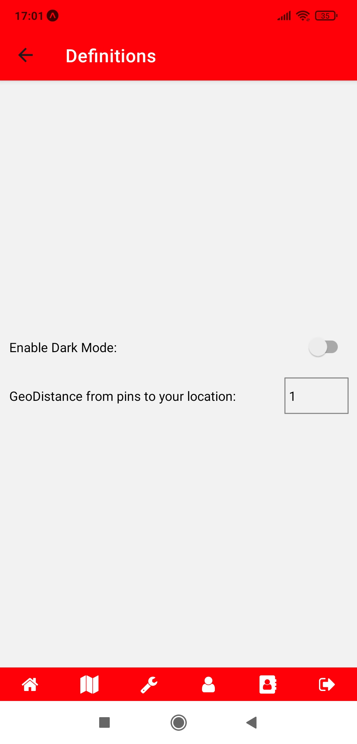
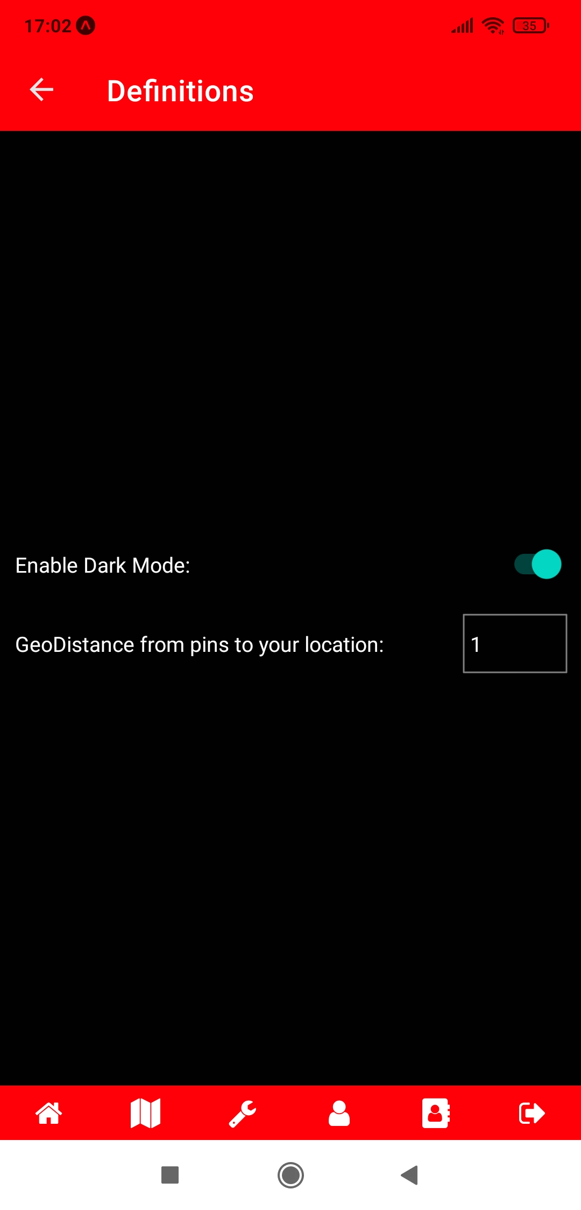
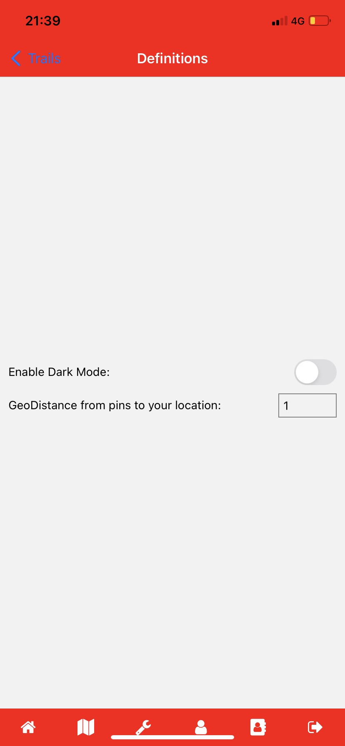
Funcionalidades implementadas
A aplicação deve possuir um menu com definições que o utilizador pode manipular.
BraGuia: Trabalho prático de Tópicos de Desenvolvimento de Software (Parte 2)
20
Notes:
Abordar o que é a sartlink e o que faz.
Tipos de satélites e diferenças. Btw os da starlink estão a uma distância de 550km. Devido à menor distância da terra tem menor latência quando comparados com satélites geoestáticos.

Slide 21
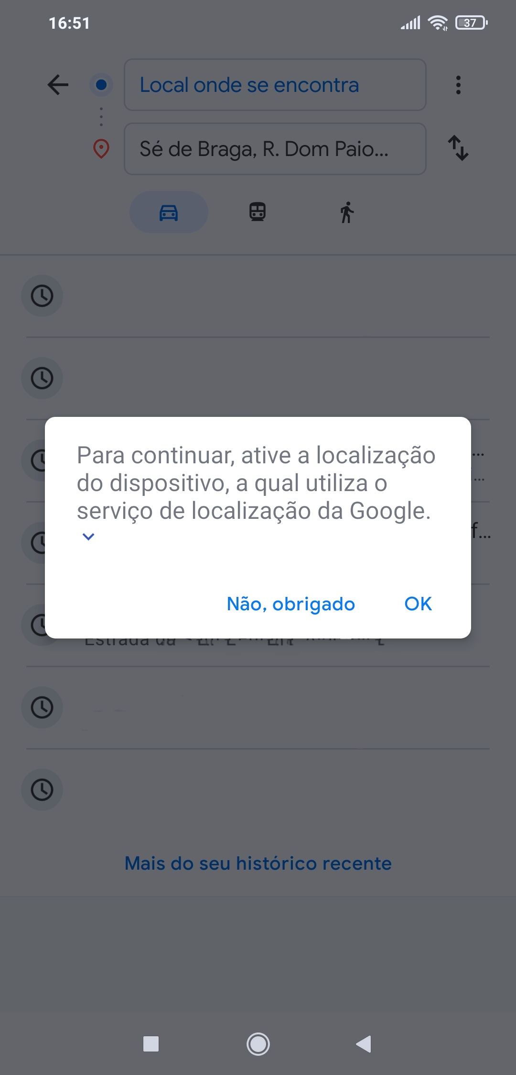
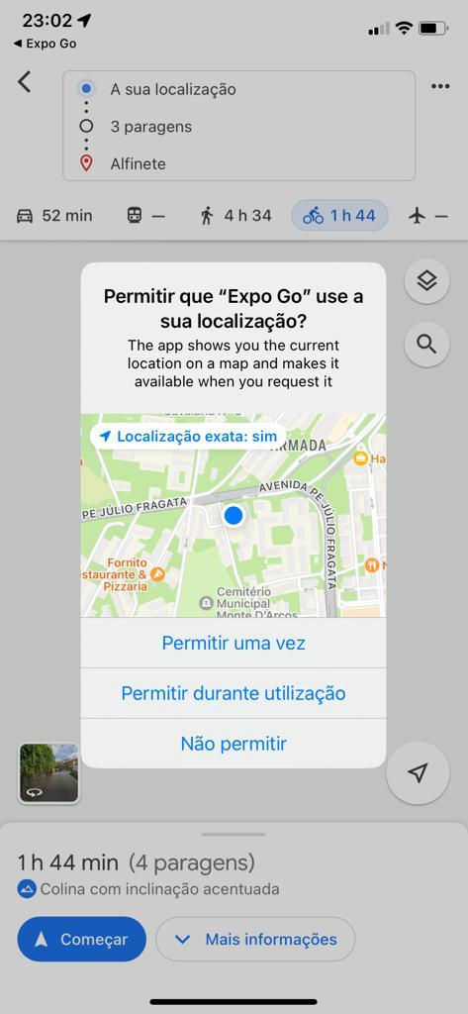
Funcionalidades implementadas
A aplicação deve possuir a capacidade de ligar, desligar e configurar os serviços de localização.
BraGuia: Trabalho prático de Tópicos de Desenvolvimento de Software (Parte 2)
21
Notes:
Abordar o que é a sartlink e o que faz.
Tipos de satélites e diferenças. Btw os da starlink estão a uma distância de 550km. Devido à menor distância da terra tem menor latência quando comparados com satélites geoestáticos.

Slide 22
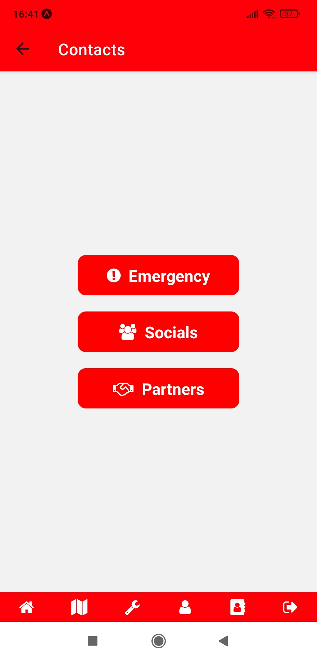
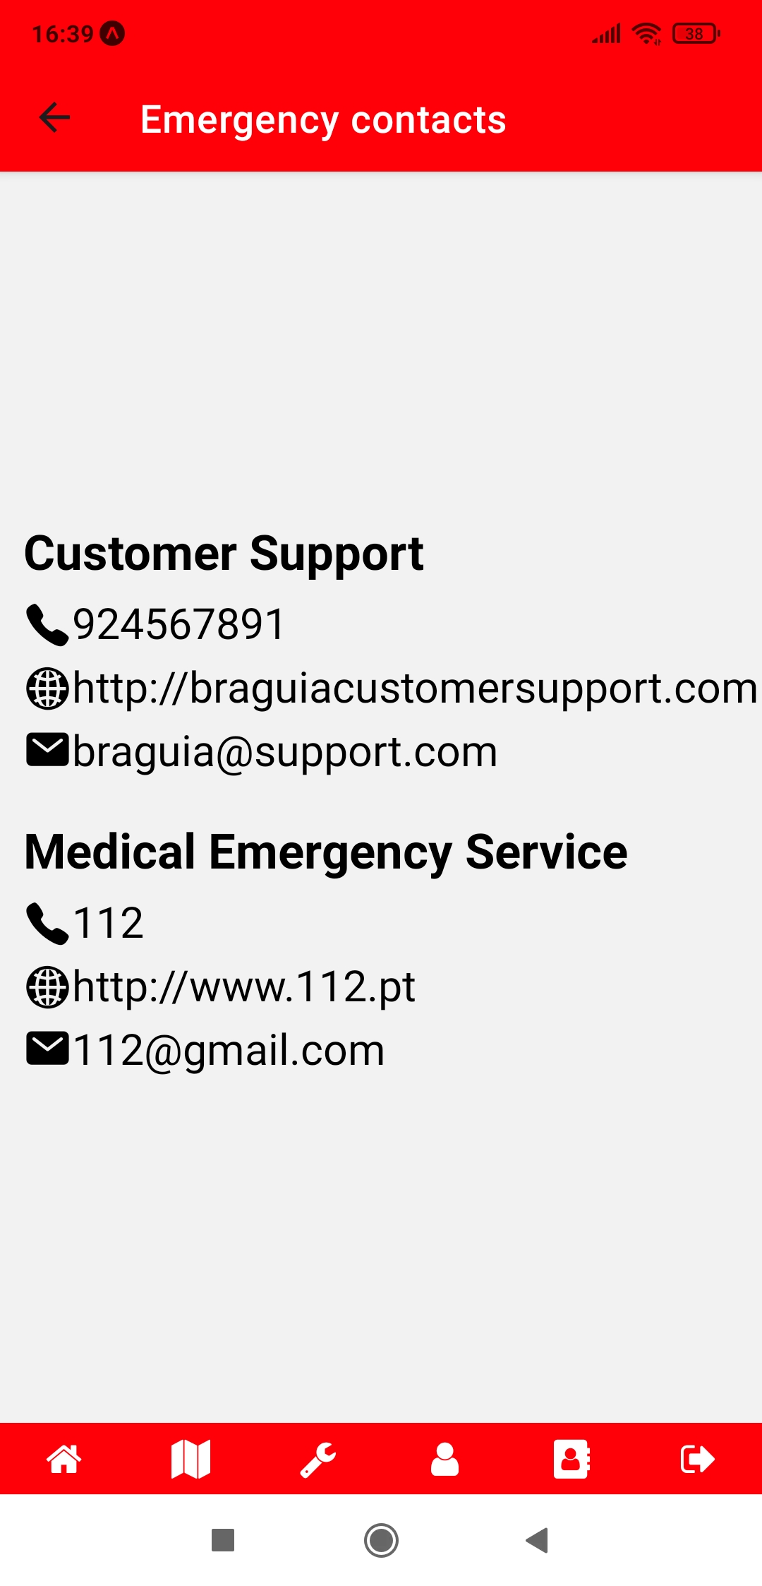
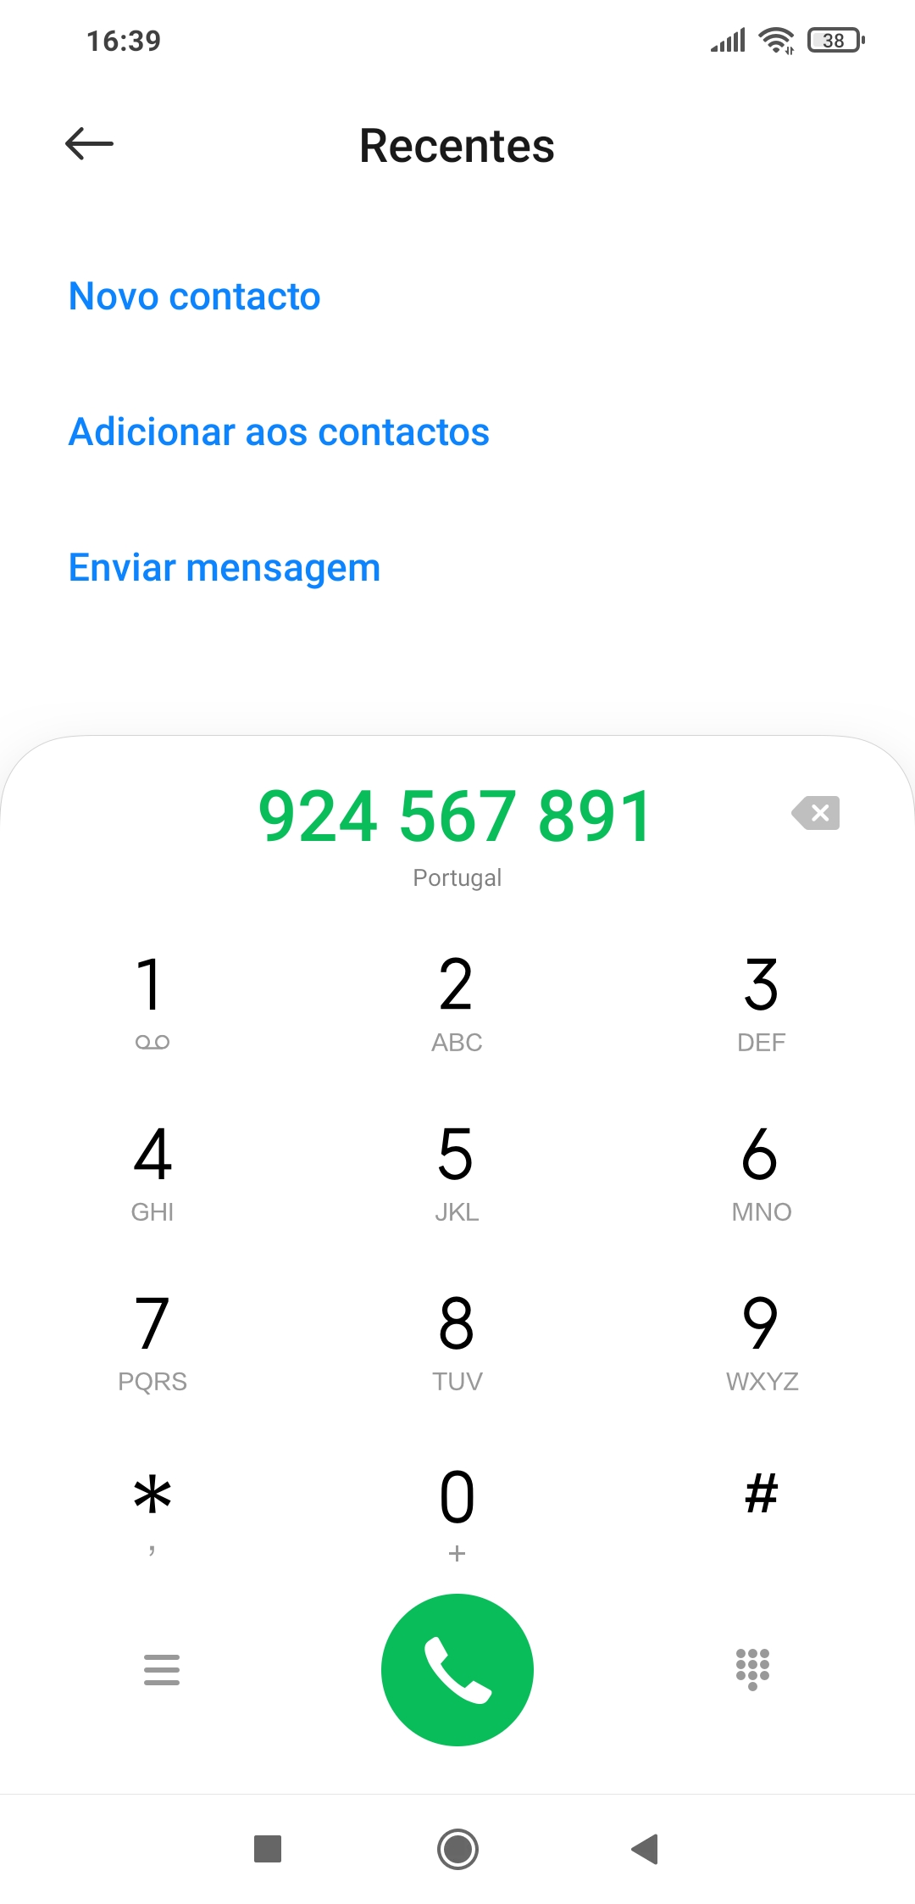
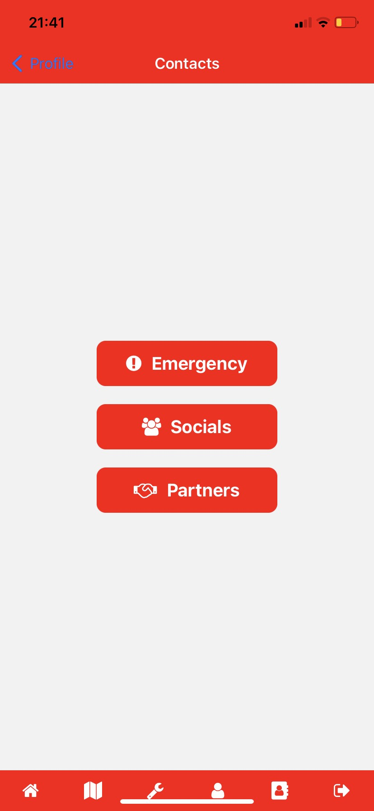
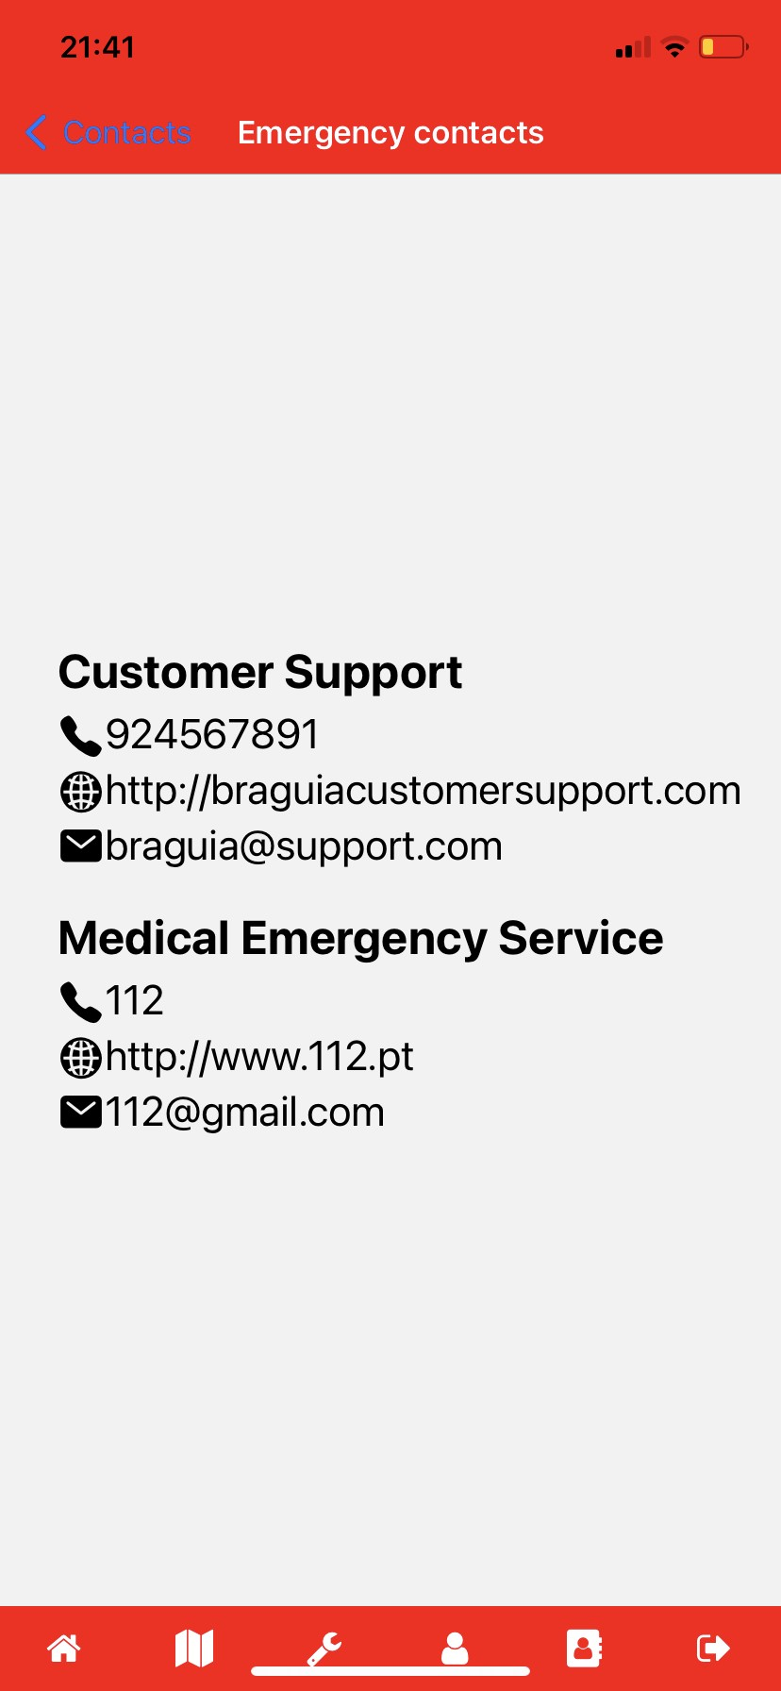
Funcionalidades implementadas
A aplicação deve possuir a capacidade de efetuar chamadas para contactos de emergência da aplicação através de um elemento gráfico facilmente acessível na aplicação.
BraGuia: Trabalho prático de Tópicos de Desenvolvimento de Software (Parte 2)
22
Notes:
Abordar o que é a sartlink e o que faz.
Tipos de satélites e diferenças. Btw os da starlink estão a uma distância de 550km. Devido à menor distância da terra tem menor latência quando comparados com satélites geoestáticos.

Slide 23
Funcionalidades adicionais
Imagem do Google Maps que desenha o trajeto a efetuar do roteiro;
Barra de pesquisas que nos devolve um roteiro ao escrevermos o seu nome (ou parte dele);
Ativar o dark mode na aplicação ao criarmos um switch nas definições.
Abrir URL no browser e abrir endereço de e-mail na aplicação de e-mail
BraGuia: Trabalho prático de Tópicos de Desenvolvimento de Software (Parte 2)
23
Notes:
Abordar o que é a sartlink e o que faz.
Tipos de satélites e diferenças. Btw os da starlink estão a uma distância de 550km. Devido à menor distância da terra tem menor latência quando comparados com satélites geoestáticos.

Slide 24
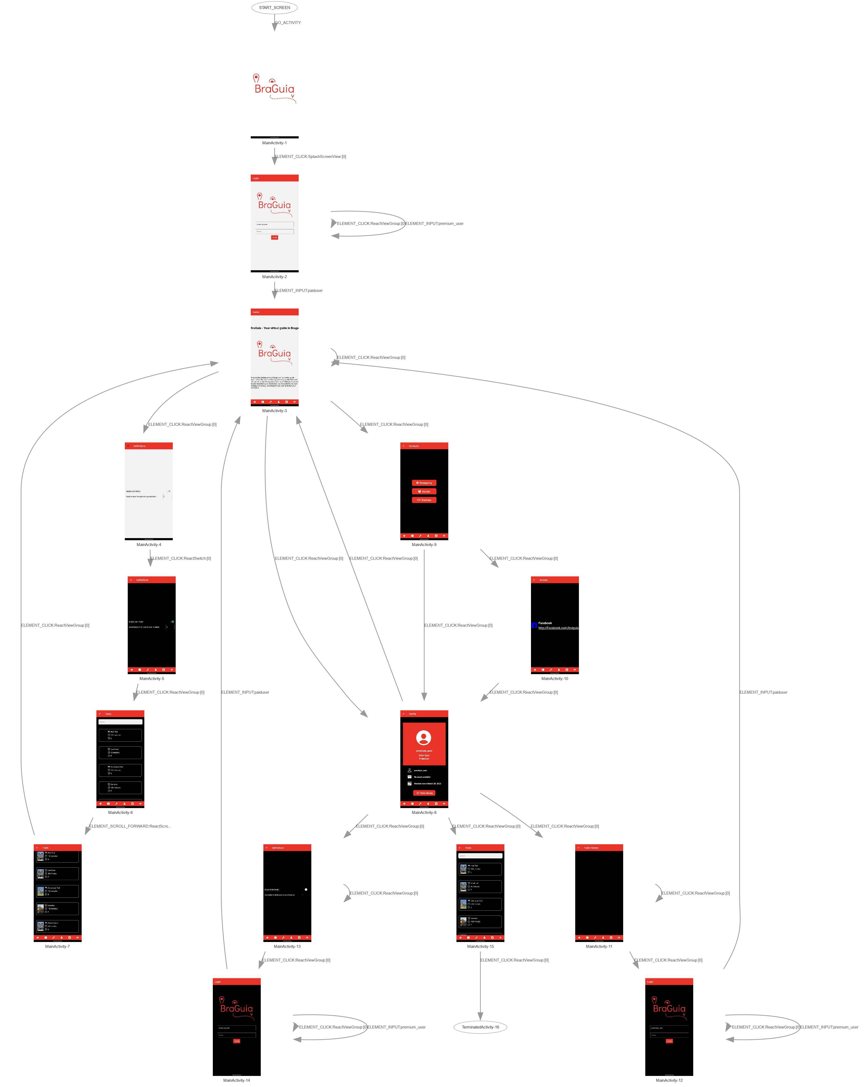
Mapa de navegação
24
Notes:
Abordar o que é a sartlink e o que faz.
Tipos de satélites e diferenças. Btw os da starlink estão a uma distância de 550km. Devido à menor distância da terra tem menor latência quando comparados com satélites geoestáticos.

Slide 25
Erros e limitações
Nem todo o backend foi tida em conta na aplicação;
Não foi implementado um serviço foreground para a navegação;
Em IOS os vídeos no formato mp3 não são carregados;
Quando o utilizador dá logout, a sua informação é perdida;
Existe um bug onde é possível serem lançadas mais do que uma notificação do mesmo ponto de interesse.
No apk, ao abrir a página de navegação, a aplicação crasha (apesar de na build do expo funcionar sem problemas).
BraGuia: Trabalho prático de Tópicos de Desenvolvimento de Software (Parte 2)
25
Notes:
Abordar o que é a sartlink e o que faz.
Tipos de satélites e diferenças. Btw os da starlink estão a uma distância de 550km. Devido à menor distância da terra tem menor latência quando comparados com satélites geoestáticos.

Slide 26
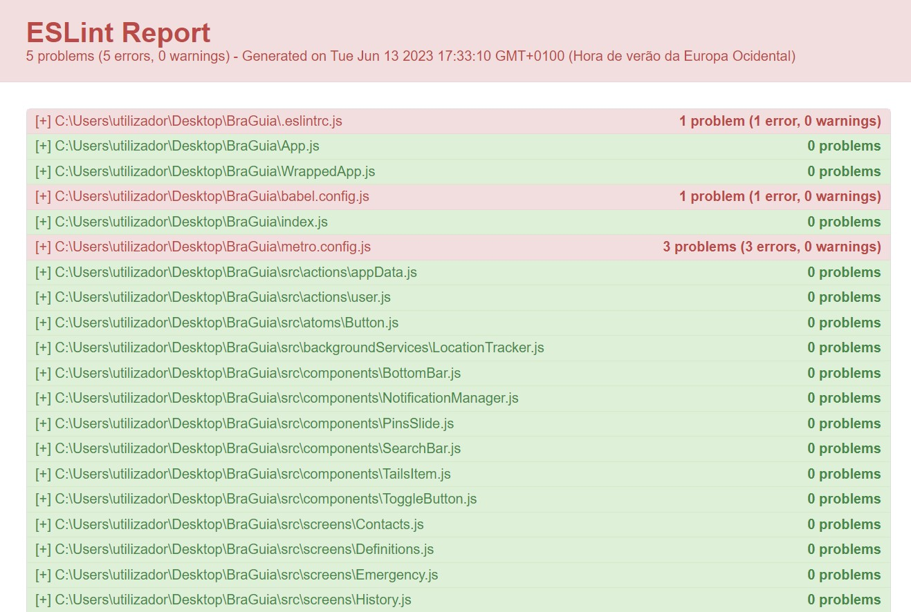
Erros e limitações
BraGuia: Trabalho prático de Tópicos de Desenvolvimento de Software (Parte 2)
26
Notes:
Abordar o que é a sartlink e o que faz.
Tipos de satélites e diferenças. Btw os da starlink estão a uma distância de 550km. Devido à menor distância da terra tem menor latência quando comparados com satélites geoestáticos.

Slide 27
Demo time!
BraGuia: Trabalho prático de Tópicos de Desenvolvimento de Software (Parte 2)
27
Notes:
Abordar o que é a sartlink e o que faz.
Tipos de satélites e diferenças. Btw os da starlink estão a uma distância de 550km. Devido à menor distância da terra tem menor latência quando comparados com satélites geoestáticos.

